Slide 1

Treinamento Certificação JAVA
Criando e Usando Objetos

Slide 2
Vamos Pensar um Pouco...
O que significa criar uma instância de uma planta-baixa para uma casa?
Como é que fazemos para nos referenciar a duas casas diferentes na mesma rua?
Quando um construtor constrói uma casa, ele constrói todos os componentes desta casa, incluindo janelas, portas, e armários?

Slide 3
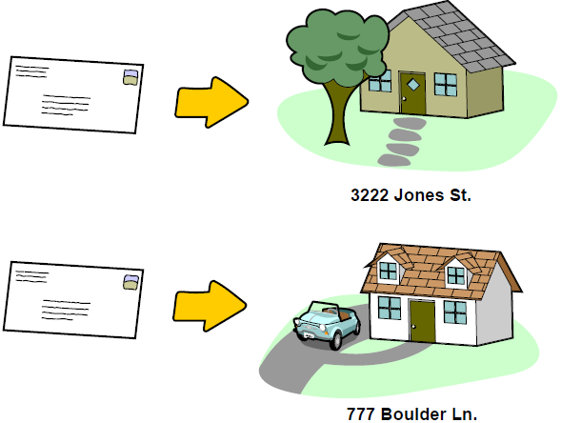
Declarando e Inicializando Referências de Objetos
public static void main(String args[]) {
Shirt myShirt = new Shirt(); //myShirt é uma referência
myShirt.displayShirtInformation();
}

Slide 4
Instanciando um Objeto
Instanciação é o processo de criação de uma do objeto a partir da sua classe.
Sintax:
new Classname();
A palavra chave new é responsável por chamar o construtor (método construtor) da classe para gerar uma instância do objeto.

Slide 5
Usando Referências Para Manipular Dados
public class ShirtTestTwo {
public static void main(String args[]) {
Shirt myShirt = new Shirt();
Shirt yourShirt = new Shirt();
myShirt. displayShirtInformation();
yourShirt. displayShirtInformation();
myShirt.colorCode = 'R';
yourShirt.colorCode = 'G';
myShirt = yourShirt;
myShirt.displayShirtInformation();
yourShirt.displayShirtInformation();
}
}

Slide 6
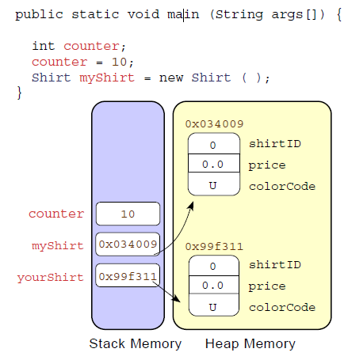
Tipos por Referência vs. Tipos por Valor

Slide 7
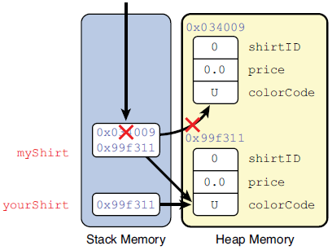
Manipulando Referências
1. Shirt myShirt = new Shirt( );
2. Shirt yourShirt = new Shirt( );
3. myShirt = yourShirt;

